Slide 1
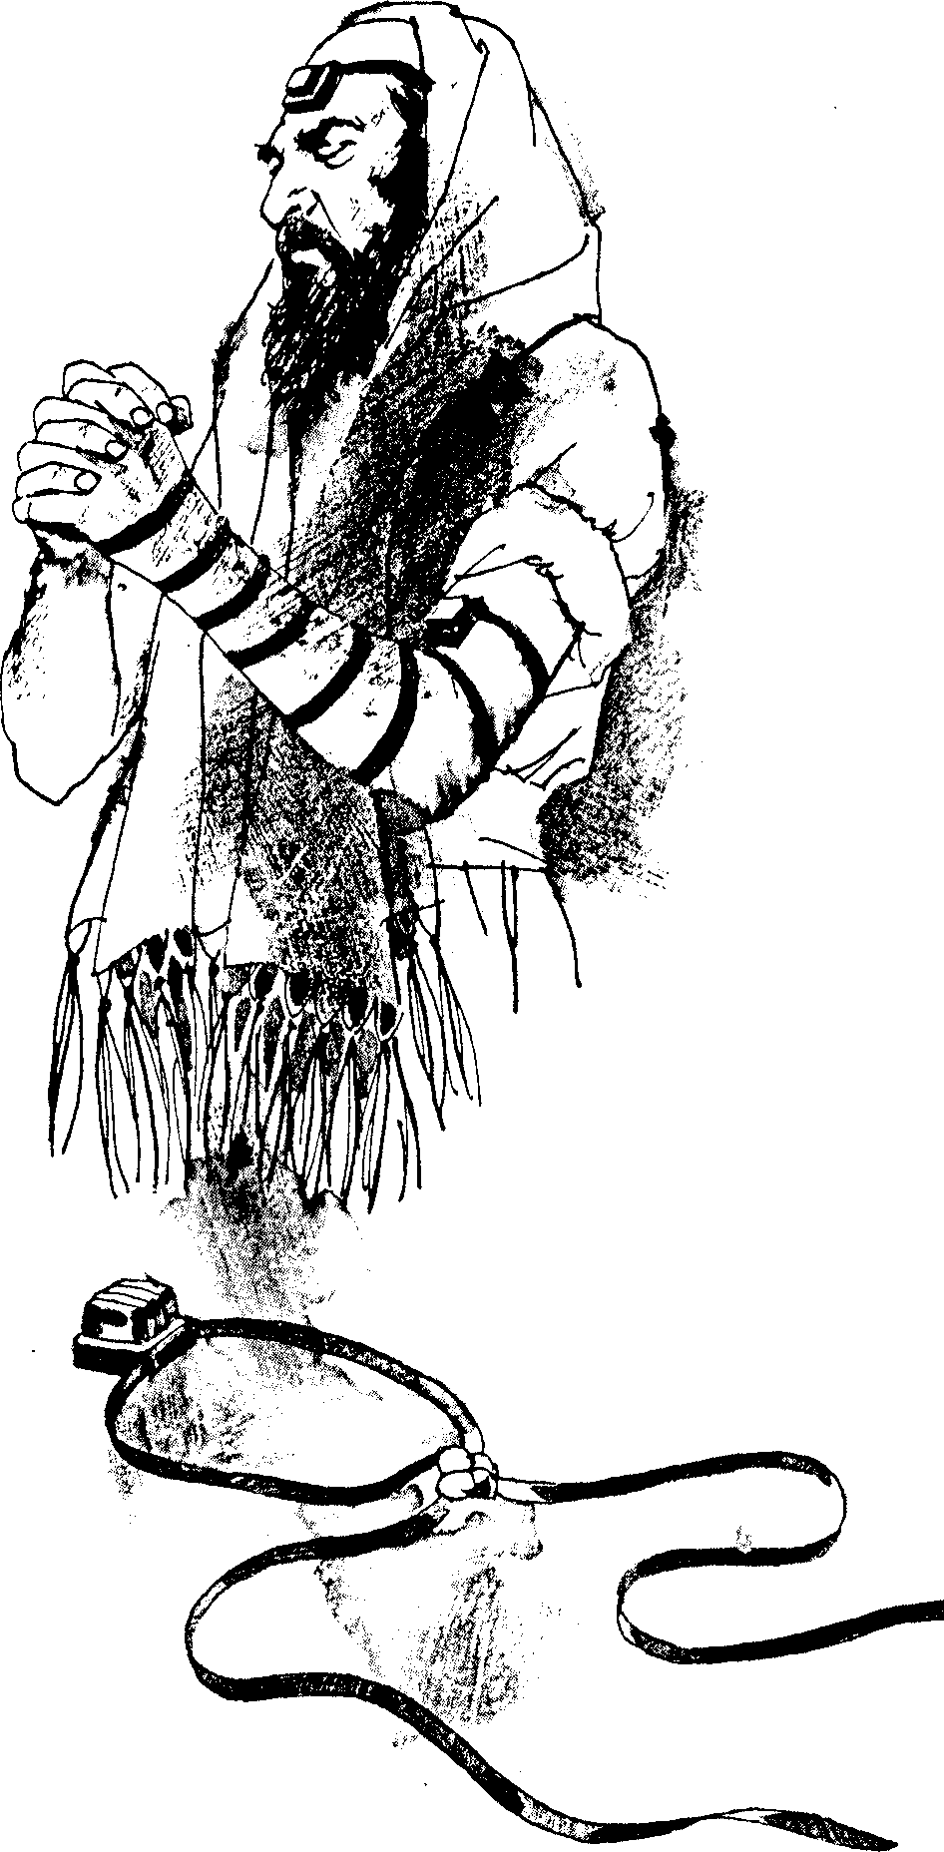
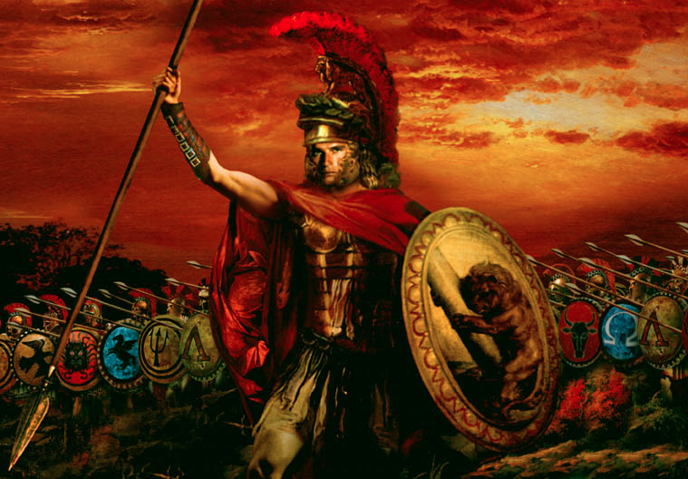
新约全书背景链接地址
8
Dr. Rick Griffith • 博士 • 新加坡神学院 • BibleStudyDownloads.org

Slide 2
王朝与立约时间表
9g
王朝的教导...
亚当与上帝一起统治
(创 1:26, 28; 2:19)
撒但是这个世界的统治者
(创 3:15;
林后4:4)
上帝和亚伯拉罕立约为了要重新让人类统治并托过以色列作“祭司的国度” (创 12:1-3;出 19:6)
因以色列没以祭司国度的身份向各民族作见证，所以上帝让他们被流放到别国的统治下
以色列拒绝弥赛亚赐给他们王朝 (太12:41-42; 23:37-39)
耶稣以奥秘形式扩展他的王国与教会
(太13)
基督征服以色列的敌人而民族相信他 (罗11:26-27)
基督与圣人统治一切 (弗1:9-10;启20:1-6; 22:5b)
人类的堕落
(创 3)
诺亚的圣约
创 6:18; 9:8-17
以色列
教会
弥塞亚的 王国
地区的集约
(国家的重点)
新人 (以弗所书2:15)
千福年 永恒
地区
创 15:18 (cf. 申 30:1-10) 应许:
地从大河直到埃及小河 (赛27:12)
放逐和重建之后，赐这地为永远为业 (创 17:8)
通过这偏地全世界得福 (赛14:1-2)
以色列因拒绝弥赛亚而被上帝
惩罚，十九个世纪(公元 70–公元 1948),被疏散到别地。
现在已经有些被恢复了。
(以西结书37:1-7)
全部恢复 (结37:8-28)
耶路撒冷成为
世界首都
(赛2:1-5)
新耶路撒冷
(启21)
大卫的圣约
基督是教会的头。
教会是属灵的圣殿
(弗2:19-22; 林后6:16)
基督跟圣人
(启 5:10)
统治
全世界
(赛11)
基督把王国交给圣父
(林前15:24)
种子
撒母耳记下7:12-16 永远的应许:
儿子 (家庭永存)
王国 (政治的朝代)
宝座 (后裔有统治的权利)
圣殿 (由儿子建造)
创 12:1-3
亚伯拉罕的圣约
新约
国家的恢复完成所有五个要素(撒迦利亚书8)
一切都
更新
(启 21:5)
耶利米书31:31-34 的应许:
饶恕
圣灵存在内心
新心, 新性格, 新智力
以色列跟犹大再结合
不需要传福音
新约的前三个要素代替了摩西的律法 (路 22:20;
林后3:6)
祝福
摩西的圣约
在十字架上，摩西的律法被废除，应验, 并取代了
(罗7:1-6;林前9:19-21;
希 8:13)
暂时的(加3:19)和有条件的(申28)显示罪恶(罗7:7)并管理以色列
(加3:23-25)
Second Edition
2 January 1998
圣经包含两大王国和契约的重点。从亚伯拉罕到基督，上帝扩大了以色列的任务，包括教会 (连续性)。但教会从没代替以色列作新的以色列。 (不连续)
当耶稣再来的时候，以色列相信他，必将享有全世界的名声。

Slide 3
神计划历史的不同阶段
34
出埃及
士师
被掳
安静年
教会
天国
起初
族长
战取迦南
重建
国家统一
国家分裂

Slide 4
两约之间的时代 (主前425—5年)
35
事件 /
时间
玛拉基
(旧约的结束)
新旧约之间的 时代
基督降世
以色列的 统治者
波斯
(208 年)
希腊 (188年)
哈斯莫尼家族(80年)
罗马
(58年)
政治稳定
和平/ 自治
多战争
(但 11:1-35)
和平(但藉着罗马)
对弥赛亚及 天国的期望
中等
上升
“两个弥赛亚”
高峰
巴勒斯坦的 语言
希伯来/ 亚拉伯
希腊文 (七十士译本)
亚拉伯/ 希腊文/ 拉丁文

Slide 5
The Intertestamental Era (3 slides)
35
两约之间的年代 (主前425—5年)
事件 /
时间
玛拉基
(旧约的结束)
新旧约之间的 时代
基督降世
宣教的能力
有限
增加
广泛
交通系统
非常有限
扩展
广泛
敬拜的地方
圣殿
犹太会堂增加
犹太会堂/ 圣殿
宗教领袖
祭司/利未人
犹太宗派增加
法利赛人/ 撒都该人

Slide 6
两约之间的年代 (主前425—5年)
35
事件 /
时间
玛拉基
(旧约的结束)
新旧约之间的 时代
基督降世
争取非法 大祭司
祭司权
家谱
贿赂/ 执行
权力范围
地方审判权
公会的兴起
败坏的公会
释经
依照原文
不稳定 + 启示文学
书信
权威
旧约律法
口述律法兴起
法利赛人

Slide 7
“国度的时间”到了！
36
天时地利人和：
加拉太书 4:4
“及至时候满足，神就差他的儿子，为女子所生，且生在律法以下，要把律法以下的人赎出来，叫我们得儿子的名分。”
政治
预言
(但 9:25-26)
语言
情绪
宗教
交通

Slide 8
马太福音
36
(也许是在主后四十年写的)
回答了所有犹太人的两大疑问:
Q: 非基督徒犹太人问： “我们怎么知道耶稣就是弥赛亚呢？” (马太 1-10)
答案:
他的降世(1-2)和赞许(3:1-4:11)显明耶稣成全了旧约对弥赛亚的预言
他早期的服事(4:12-25)及登山宝训(5-7)显明他先知的职分
耶稣的治展示他弥赛亚的能力(8:1-9:34)及他的委派 显明他的权柄(9:35-11:1)
Q: 基督徒犹太人问： “是，他是弥赛亚，但那所应许的国度在那里呢？” (马太 11-28)
答案:
以色列人拒绝基督为弥赛亚所以他现在在教会掌权(11:2-16:12)
耶稣教导门徒有关教会的事因为神的国度将延迟临到 (17:14-20:34)
以色列人拒绝耶稣为弥赛亚，大上帝却全能的使用他作全人类的救主 (21-27)
基督战胜死亡显明他的弥赛亚权柄及他使神的国度降临的能力(28)

Slide 9
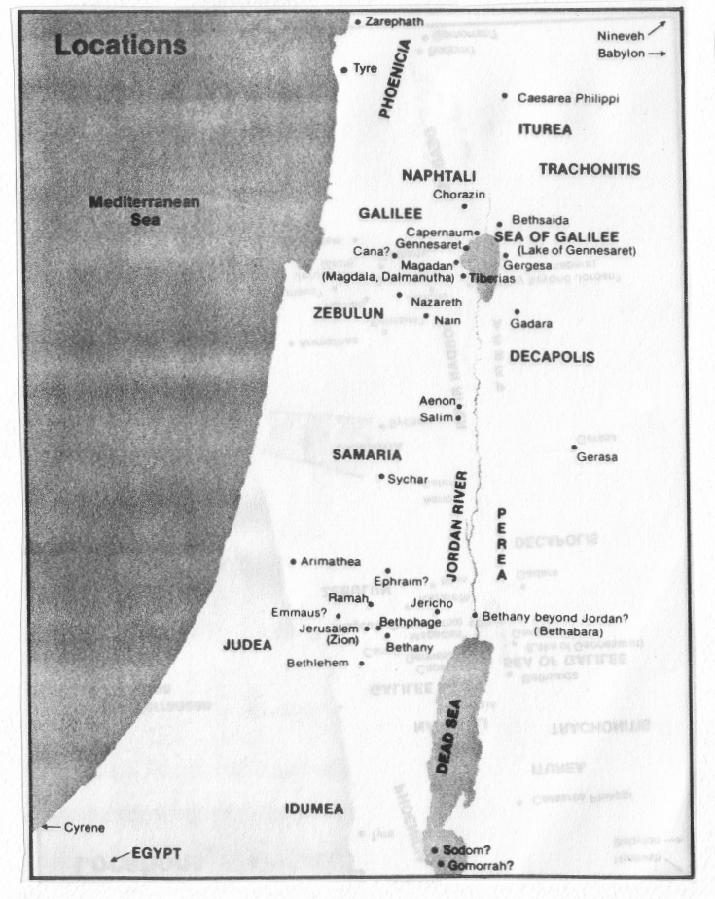
Every Geographical Location in the Gospels
From Jerusalem: Miles
Bethany 2
Bethlehem 6
Caesarea Philippi 105
Cana 69
Capernaum 85
Emmaus 7
Jericho 15
Jordan 21
Mediterranean 40
Sidon 130
Sychar 31
Tyre 106
Zarephath 118
From Capernaum:
Bethsaida 6
Caesarea Philippi 27
Cana 16
Nain 22
Mediterranean 32
Nazareth 23
Zarephath 45
Tyre 37
11

Slide 10
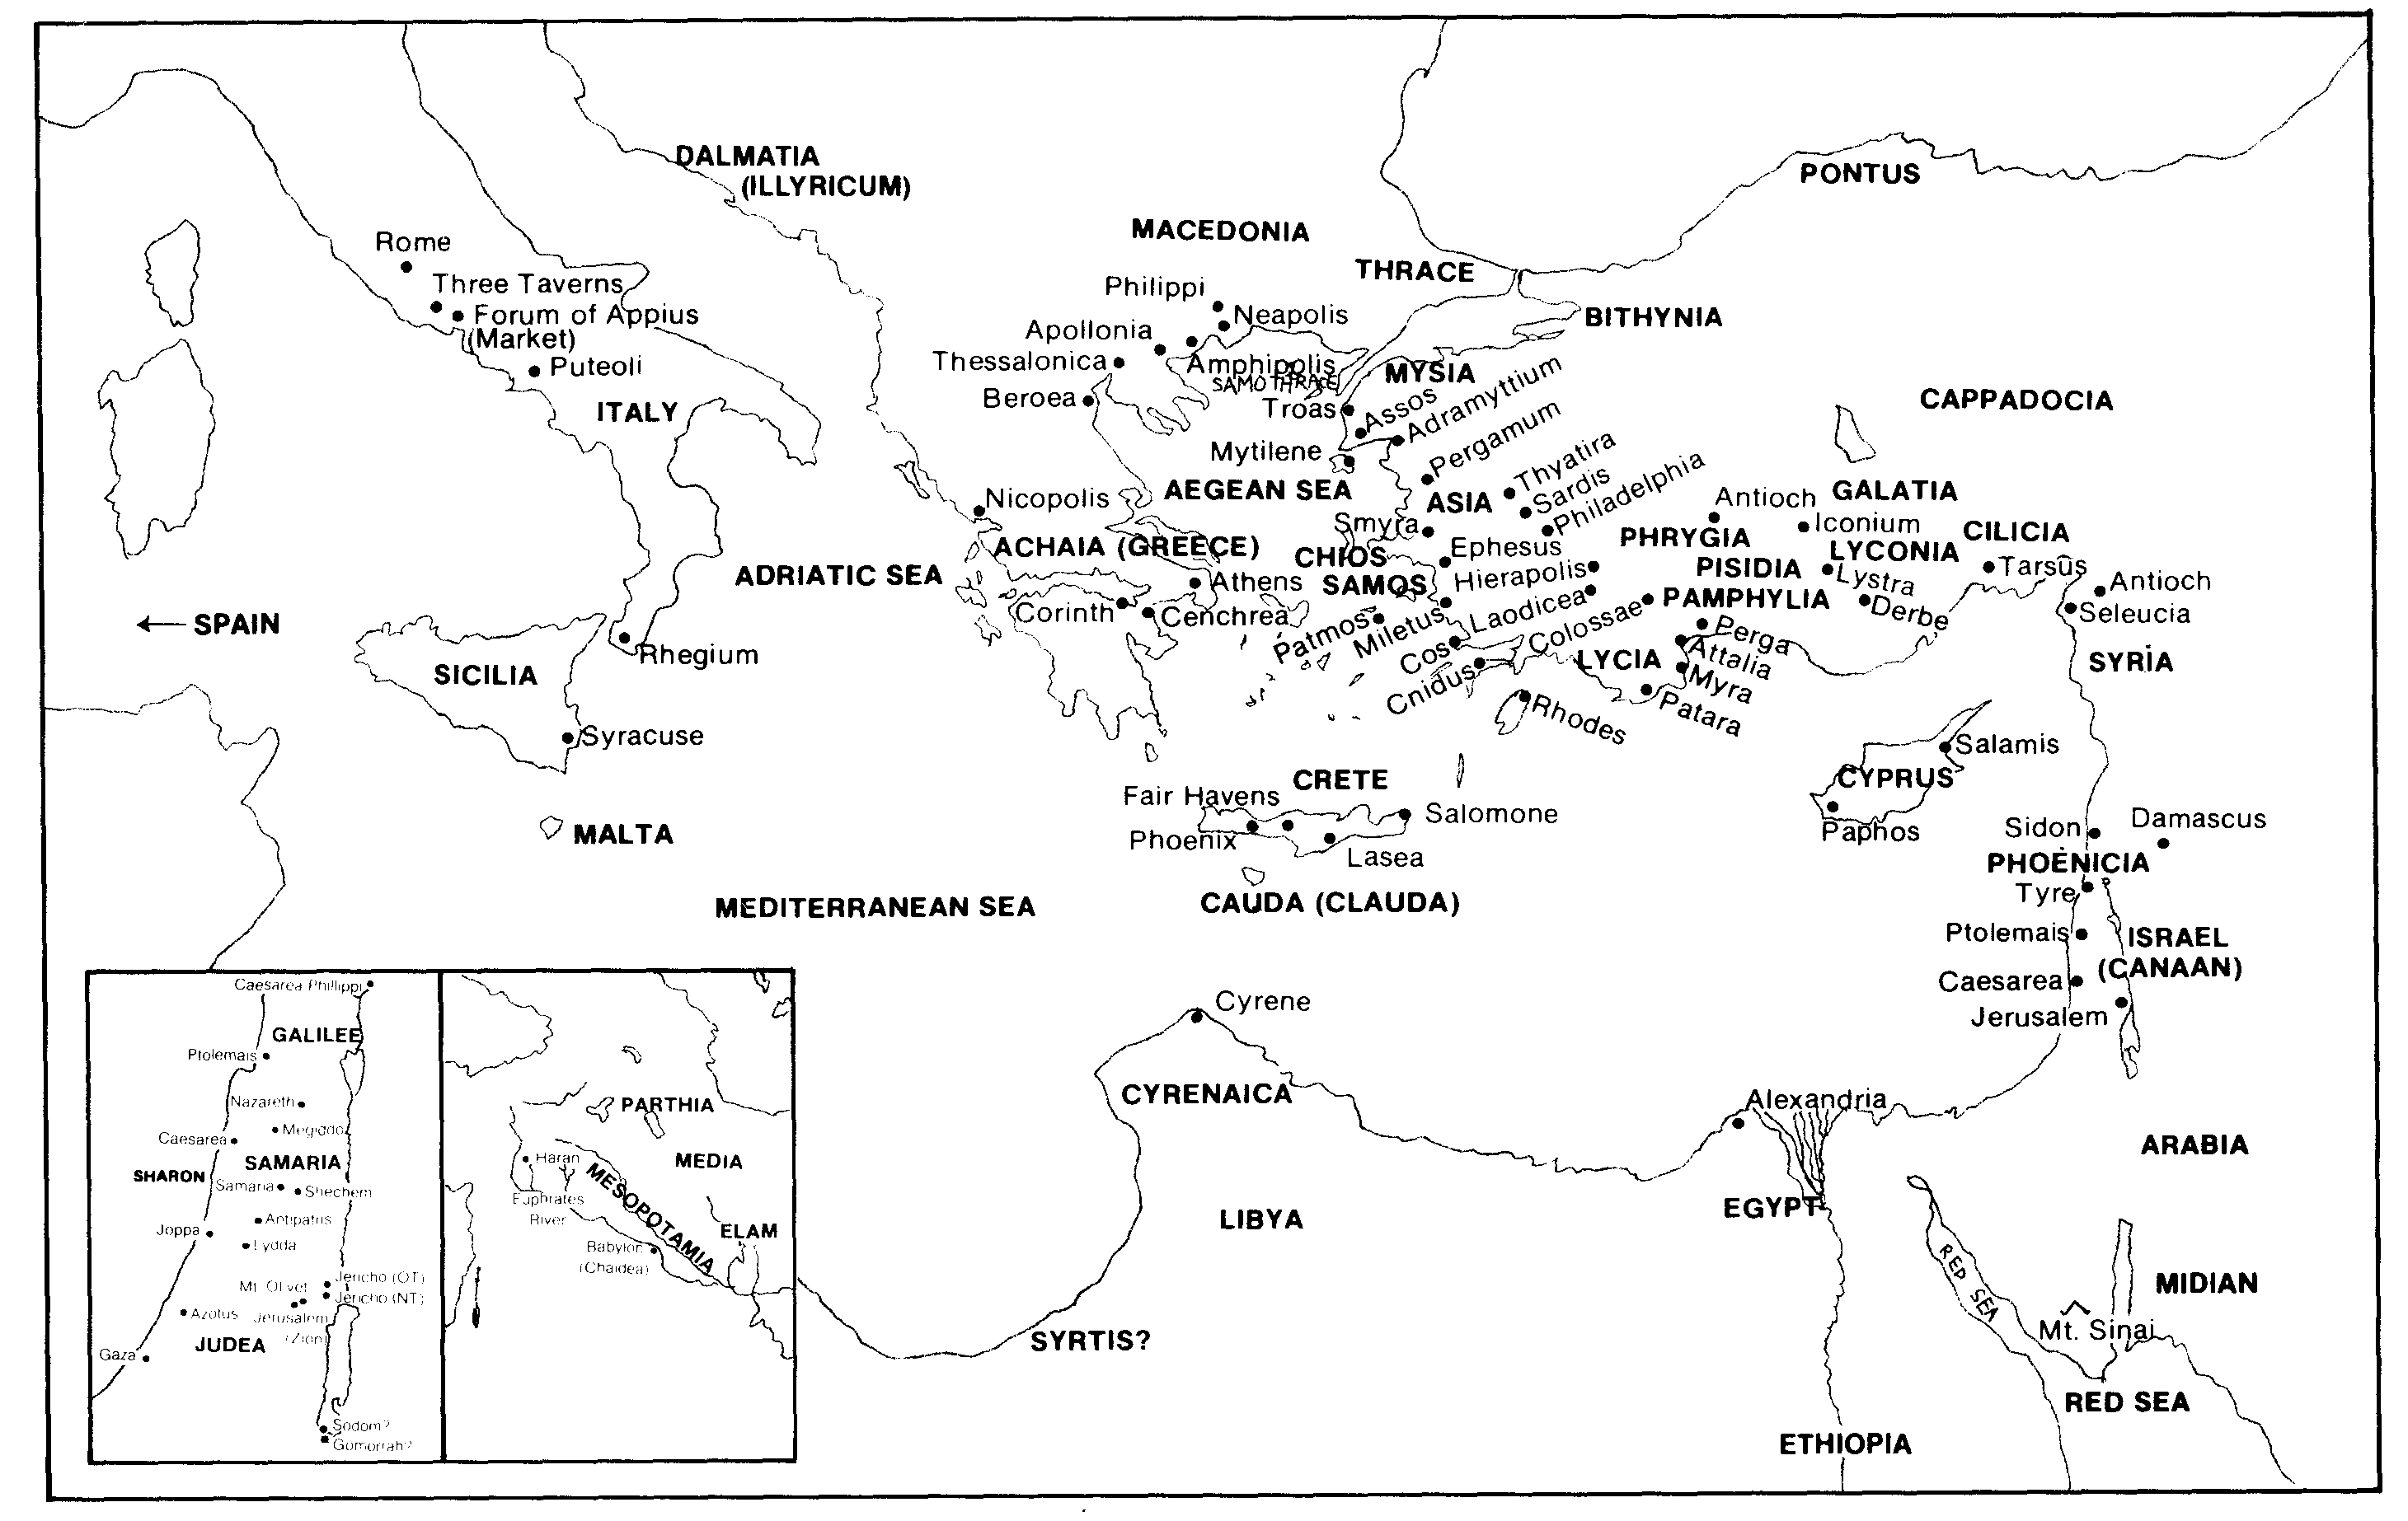
Every Geographical Location
in Acts / Epistles
12

Slide 11
Authors of the New Testament
13
Name | Nationality | Home Town | Occupation | Relation-ships | Chapters Written | Verses Written | Books Written
Matthew | Jew | Capernaum | Tax Collector | Apostle of Jesus Christ | 28 | 1,071 | Gospel of Matthew
Mark | Jew / Roman | Jerusalem | Missionary | Disciple of Peter | 16 | 678 | Gospel of Mark
Luke | Greek | Antioch | Physician | Disciple of Paul | 52 | 2,158 | Gospel of Luke Acts
John | Jew | Bethsaida or Capernaum | Fisherman | Apostle of Jesus Christ | 50 | 1,414 | Gospel of John 1 John 2 John 3 John Revelation

Slide 12
Authors of the New Testament
13
Name | Nationality | Home Town | Occupation | Relation-ships | Chapters Written | Verses Written | Books Written
Paul | Jew | Tarsus | Tentmaker | Apostle of Jesus Christ | 87 (100)* | 2,033 (2,336)* | Romans 1 Corinthians 2 Corinthians Galatians Ephesians Philippians Colossians Philemon 1 Thessalonians 2 Thessalonians 1 Timothy 2 Timothy Titus (Hebrews?)
*Indicates total if Hebrews is assigned to Paul.

Slide 13
Authors of the New Testament
13
Name | Nationality | Home Town | Occupation | Relation-ships | Chapters Written | Verses Written | Books Written
James | Jew | Nazareth | Carpenter? | Brother of Jesus Christ | 5 | 108 | James
Peter | Jew | Bethsaida | Fisherman | Apostle of Jesus Christ | 8 | 166 | 1 Peter 2 Peter
Jude | Jew | Nazareth | Carpenter? | Brother of Jesus Christ | 1 | 25 | Jude

Slide 14
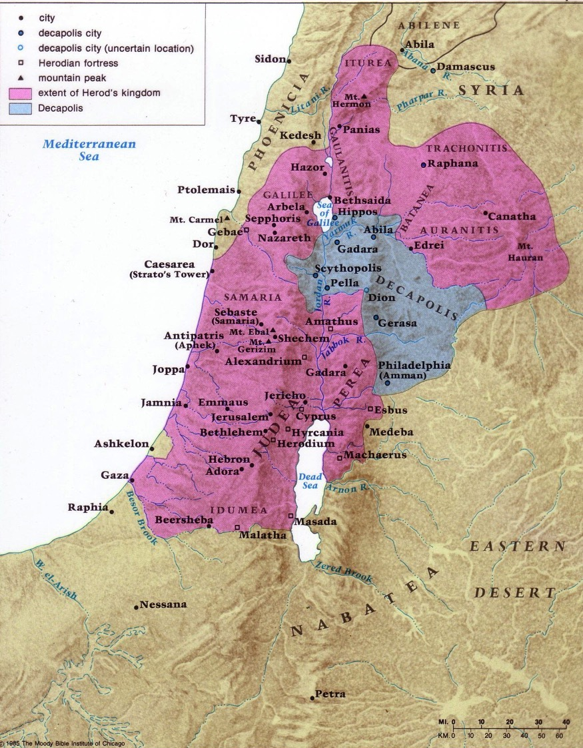
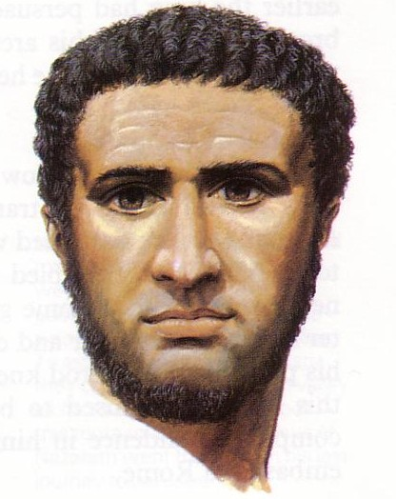
大希律王
79
统治以色列(主前37-4年)
大希律 统治下的 巴勒斯坦
联合，巩固领域
(主前37-25年)

Slide 15
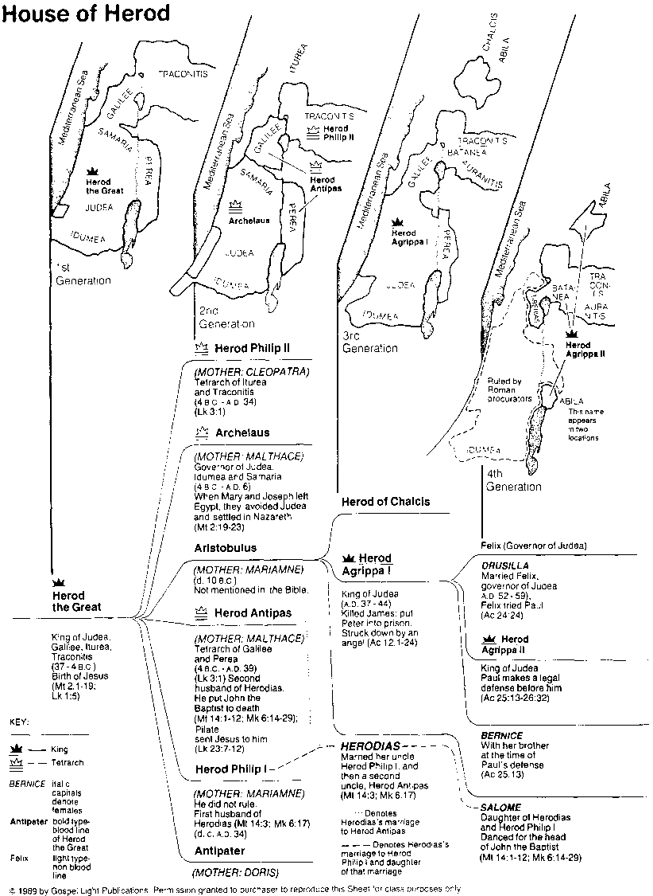
希律家族所掌权的地盘
希律家族
第二代
89
第一代
希律腓利二世
第三代
希律亚基老
第四代
大亚基帕
大希律
希律安提帕
小亚基帕
Bible Visual Resource Book, 181

Slide 16
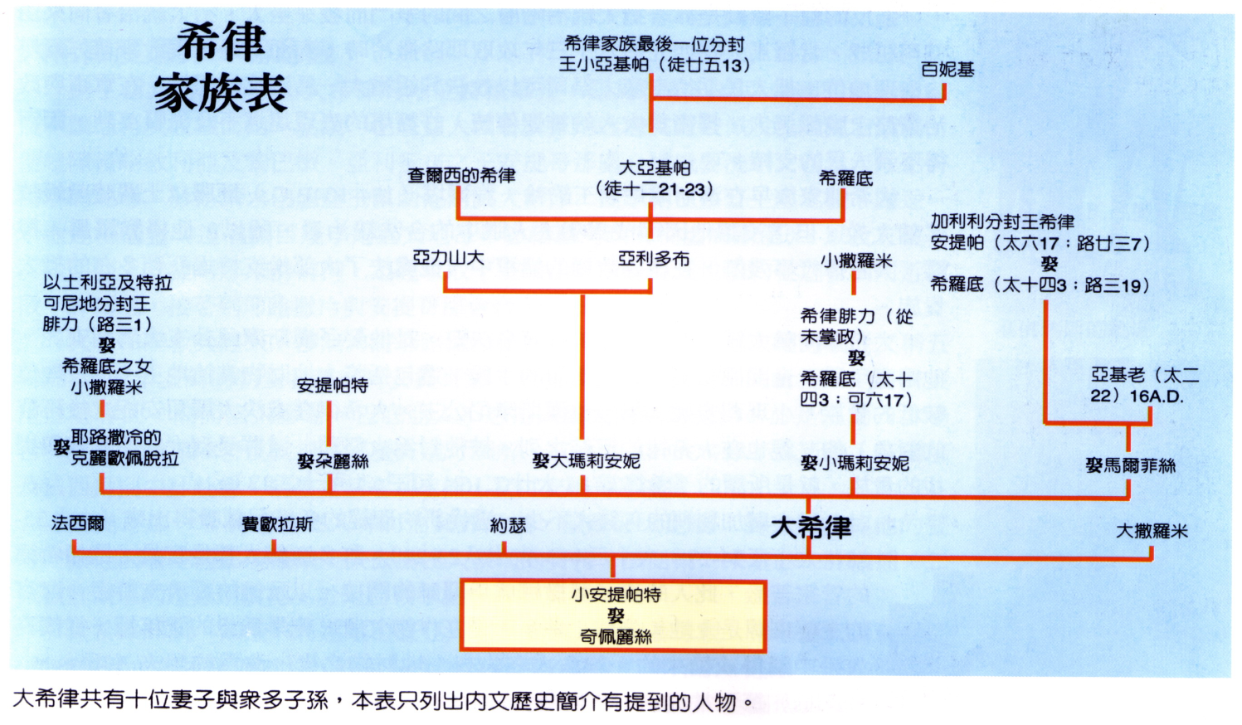
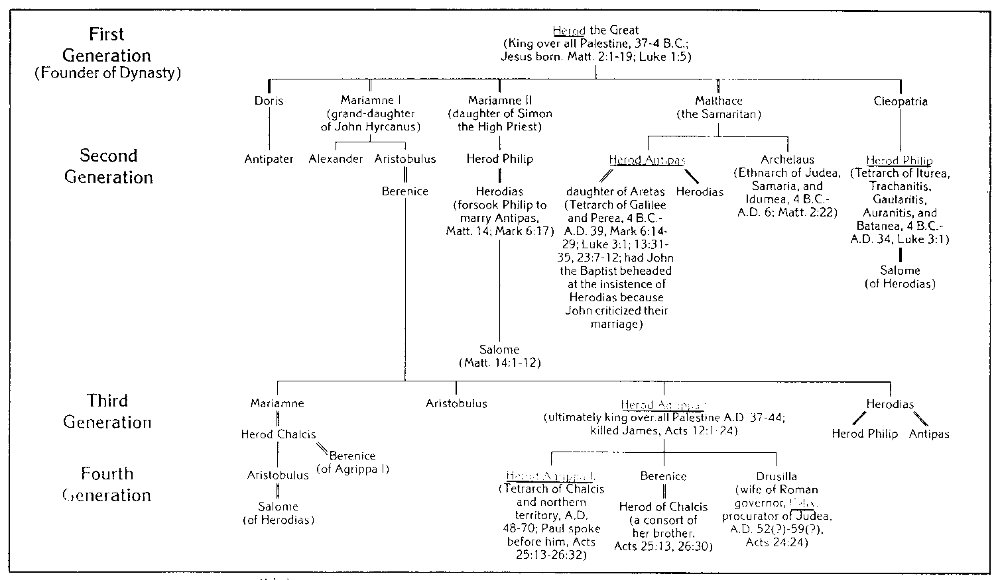
希律王朝家族
90
(H. Wayne House)

Slide 17
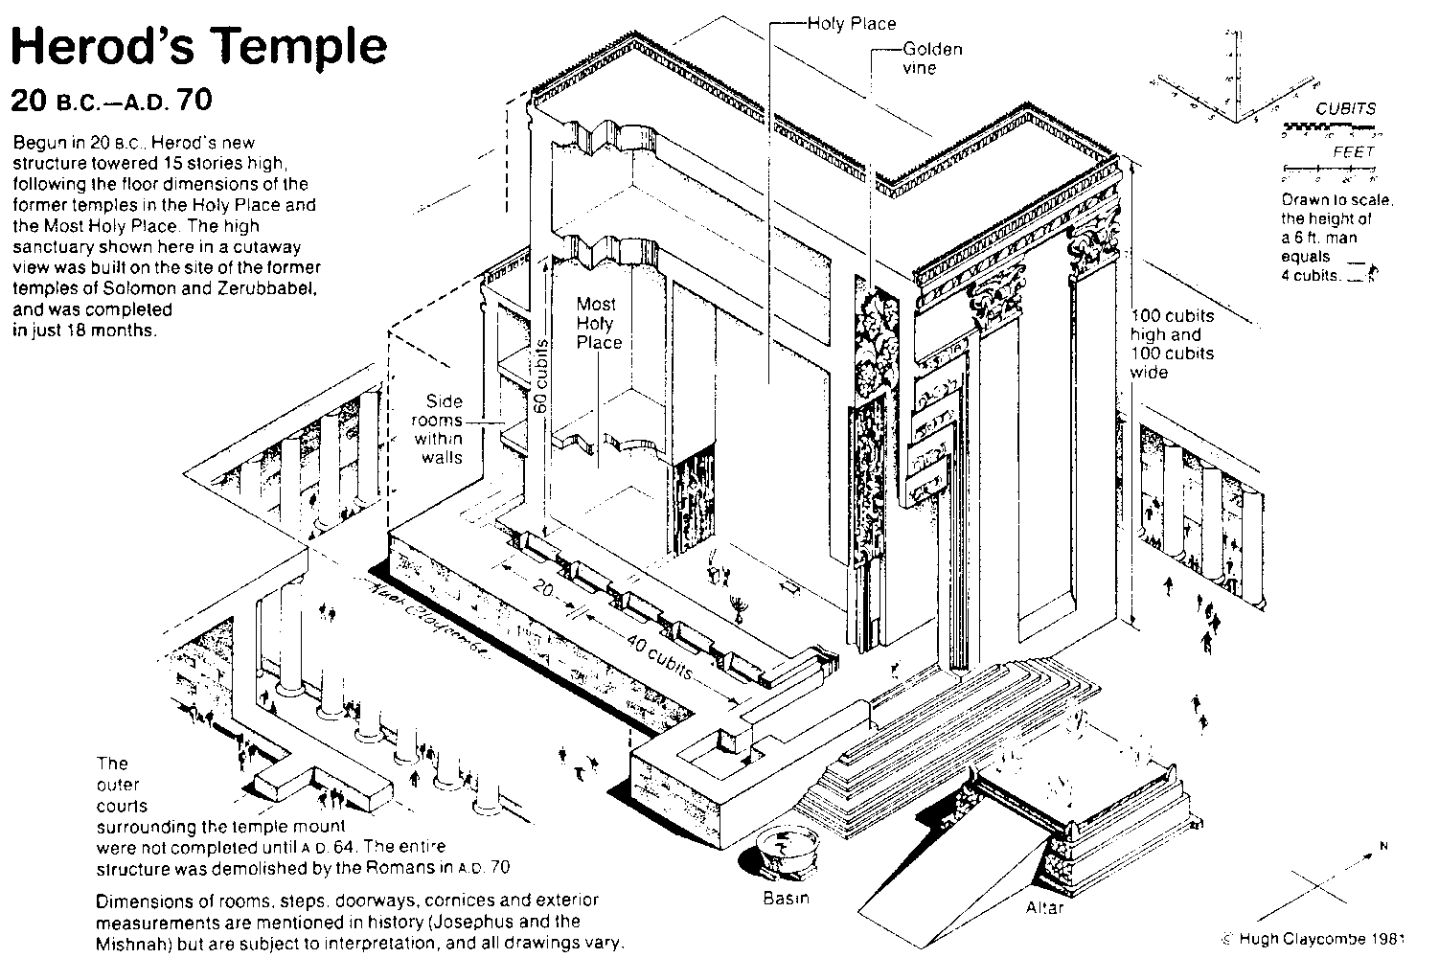
希律王 修建的殿宇
希律王 修建的殿宇 (主前20年--主后70年)
85

Slide 18
PHARISEES
Their roots can be traced to the second century B.C. – to the Hasidim.
1.Along with the Torah, they accepted as equally inspired and authoritative, all material contained within the oral tradition.
2. On free will and determination, they held to a mediating view that made it impossible for either free will or the sovereignty of God to cancel out the other.
3. They accepted a rather developed hierarchy of angels and demons.
4. They taught that there was a future for the dead.
5. They believed in the immortality of the soul and in reward and retribution after death.
6. They were champions of human equality.
7. The emphasis of their teaching was ethical rather than theological.
ESSENES
They probably started among the Hasidim, along with the Pharisees, from whom they later separated (1 Macc. 2:42; 7:13). They were a group of very strict and zealous Jews who joined the Maccabeans in a revolt against the Syrians (165-155 BC)
1. They followed a strict observance of the purity laws of the Torah.
2. They were notable for their communal ownership of property.
3. They had a strong sense of mutual responsibility.
4. Daily worship was an important feature along with a daily study of their sacred scriptures.
5. Solemn oaths of piety and obedience had to be taken.
6. Sacrifices were offered on holy days and during sacred seasons.
7. Marriage was not condemned in principle but was avoided.
8. They attributed all that happened to fate.
18
Jewish Sects

Slide 19
18
SADDUCEES
They probably had their beginning during the Hasmonean period (166 – 63 BC). Their demise occurred around AD 70 with the fall of Jerusalem.
ZEALOTS
They originated during the reign of Herod the Great 6 BC and ceased to exist in AD 73 at Masada.
They denied that the oral law was ,authoritative and binding.
They interpreted Mosaic law more literally than did the Pharisees.
They were very exacting in Levitical purity.
They attributed all to free will.
They argued there is neither resurrection of the dead nor a future life.
They rejected a belief in angels and demons.
They rejected the idea of a spiritual world.
Only the books of Moses were canonical Scripture.
They opposed payment of tribute for taxes to a pagan emperor, saying that allegiance was due only to God.
They held a fierce loyalty to the Jewish traditions.
They were opposed to the use of the Greek language in Palestine.
They prophesied the coming of the time of salvation.
Jewish Sects

Slide 20
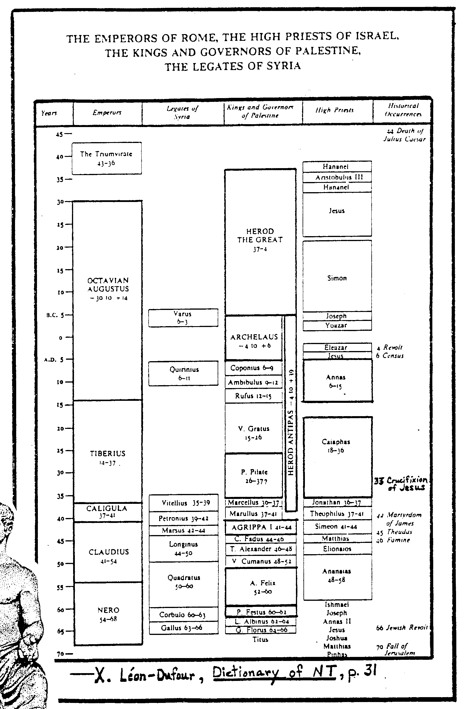
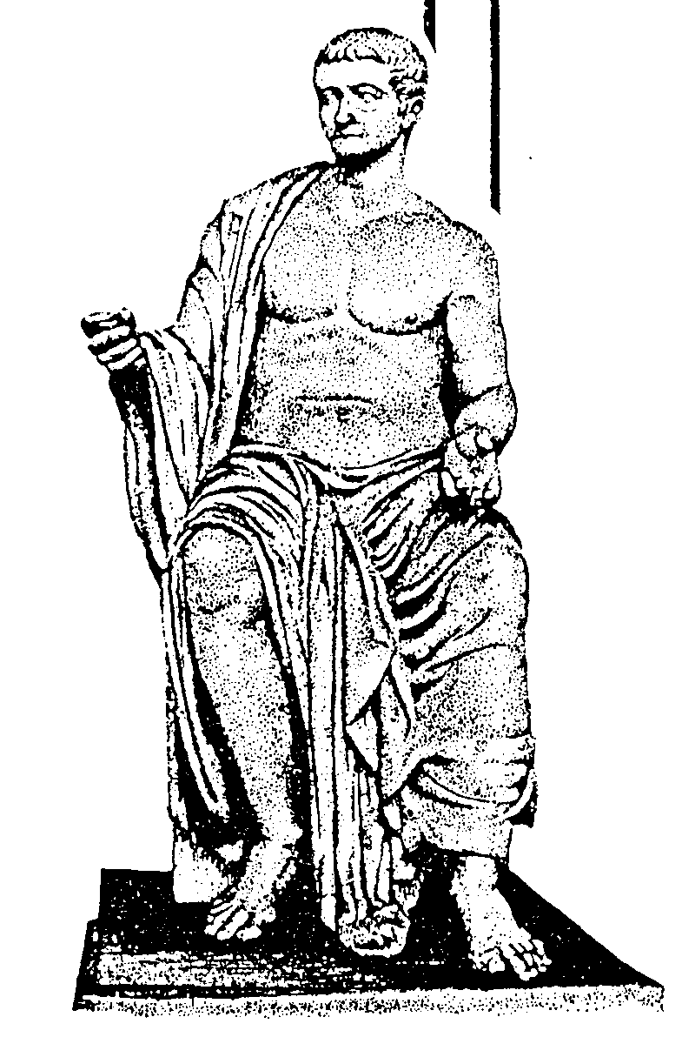
19
Roman and Jewish Leaders

Slide 21
新约全书链接地址 BibleStudyDownloads.org
免费获得该讲解!
圣经学习下载
Notes:
NT Survey link

Slide 22
Black

